Slide 1



SEMANA
31

Slide 2
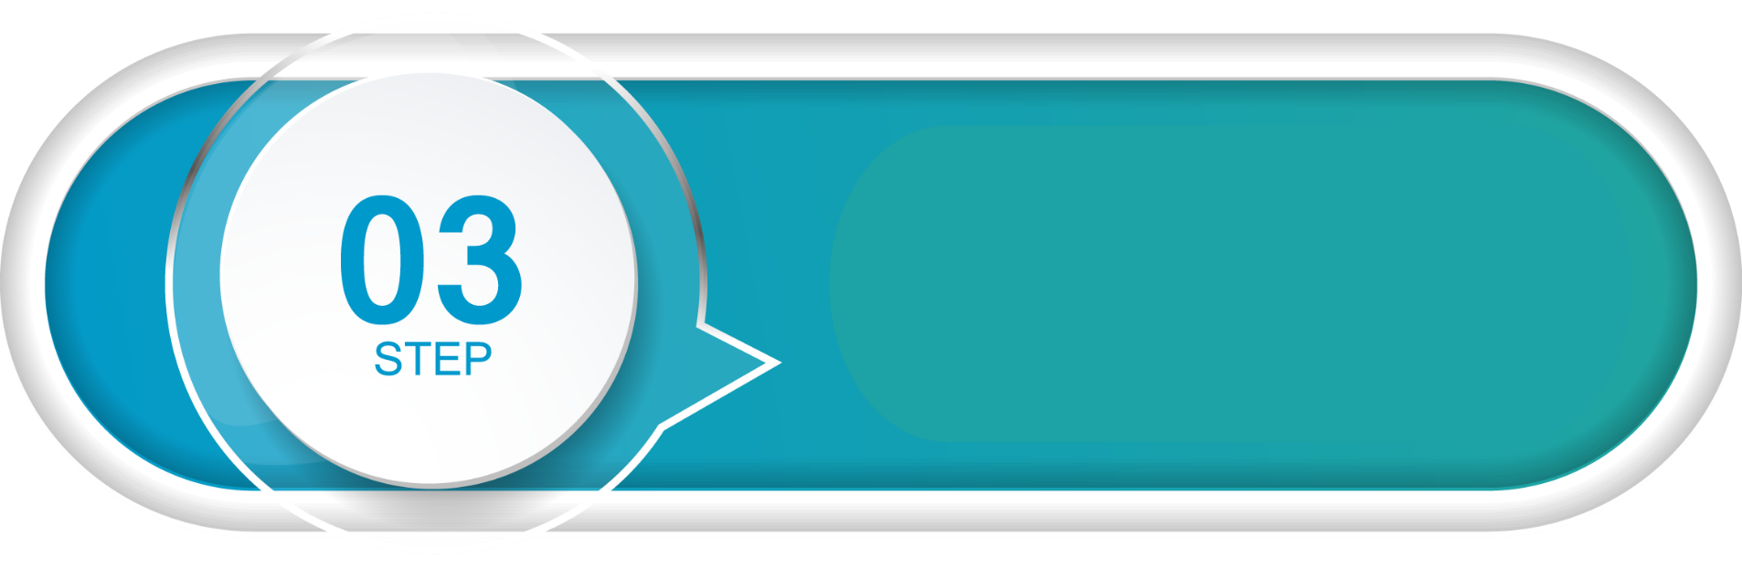
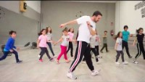

LUNES
1
https://www.youtube.com/watch?v=UaVxb8JQowI

Slide 3
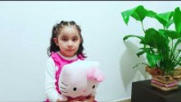
Ivana lo que hago en la mañana https://youtu.be/TMJwqxp-oxQ

Slide 4
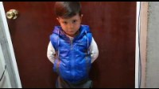
En la mañana – Dereck https://youtu.be/DLAKmamF1gU

Slide 5
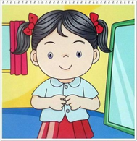
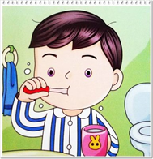
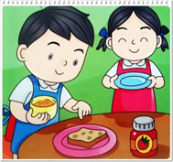
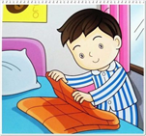
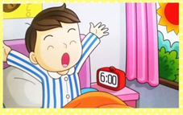
CAMBIAR DE ROPA
LAVERSE LOS DIENTES
DESAYUNAR
TENDER SU CAMA
DEPERTAR

Slide 6
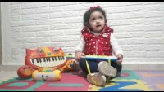
Ivana Video rutina https://youtu.be/COcrTj4gwFg
Ivana Yo hago en las tardes https://youtu.be/BUOcYa2tyjE

Slide 7
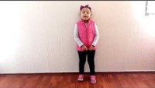
Ivana Yo hago en las tardes https://youtu.be/BUOcYa2tyjE

Slide 8

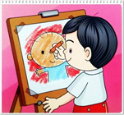
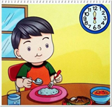
¿Cómo lo podemos ordenarlas? ¿Qué es primero, desayunar o levantarse? ¿Lavarse los dientes o desayunar?.
TOCAR UN INSTRUMENTO
JUGAR
COMER
LAVAR LOS DIENTES

Slide 9
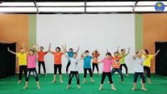
Martes
2
https://www.youtube.com/watch?v=7mbzZu9lo_8

Slide 10
https://aprendeencasa.sep.gob.mx/multimedia/RSC/Video/202010/202010-RSC-HZUCrzQVSA-P_8.33EnlanocheKlara.mp4
https://aprendeencasa.sep.gob.mx/multimedia/RSC/Video/202010/202010-RSC-FNb8alwyHs-P_8.33ValentinaYoenlanoche.mp4

Slide 11
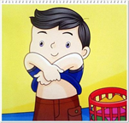

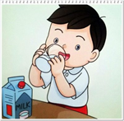
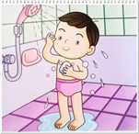
IR A DORMIR
CAMBIARSE DE ROPA
LAVAR LOS DIENTES
MERIENDA
BAÑARSE

Slide 12
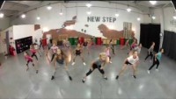
3
Miércoles
https://www.youtube.com/watch?v=0VuUuz_ZVNI

Slide 13

https://www.youtube.com/watch?v=Wr0VS6E0LXM&feature=youtu.be

Slide 14
¿A qué hora despierta el personaje?
¿Qué es lo primero que hace cuando se despierta?
Después de desayunar ¿Qué hace?
¿Qué actividad realiza por la tarde?
Al llegar la noche ¿Qué hace?

Slide 15
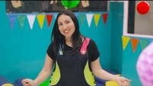
4
Jueves
https://www.youtube.com/watch?v=E1Ww2E3yxR4

Slide 16
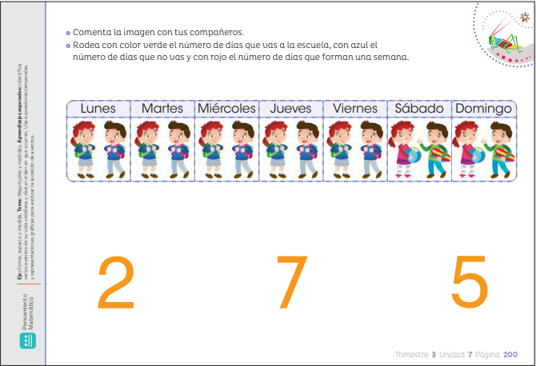

Slide 17

viernes
1
https://www.youtube.com/watch?v=GRM9h8EQ6Bw

Slide 18
